Slide 1
CARRO SEGUIDOR DE LÍNEA
EDUCATRÓNICA VOLUMEN 3

Slide 2
Contenido
Aprendizaje
Objetivo
Forma de trabajo
Introducción
Componentes necesarios
Construcción
Conexiones
Programación
Retos

Slide 3

Aprendizaje
Desarrollar habilidades de trabajo en equipo y comunicación.
Identificar y conectar de manera adecuada los componentes que forman parte del circuito.
Comprender el funcionamiento básico de cada uno de los componentes y su papel dentro del circuito.
Comprender la lógica de programación de cada uno de los bloques y construir un conjunto de instrucciones para completar el programa que se cargará en la tarjeta Arduino.

Slide 4
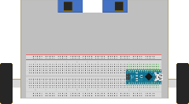

Objetivo
Construir un carro seguidor de línea utilizando dos sensores de presencia y dos motorreductores.
Inicio
Meta
Recorrido en menor tiempo

Slide 5
Forma de trabajo
ROL 1: Constructor
Se encarga de cortar y armar la parte de cartón del proyecto.
ROL 2: Electrónico
Se encarga de hacer las conexiones necesarias de los componentes electrónicos.
ROL 3: Programador
Se encarga de realizar el programa en la computadora.
ROL 4: Administrador (Opcional)
Se encarga de revisar los componentes y recursos y se asegura de que el equipo esté completo.

Slide 6
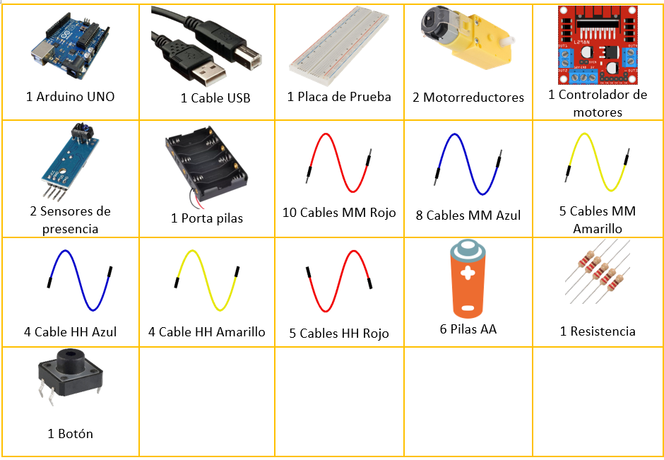
Componentes necesarios

Slide 7
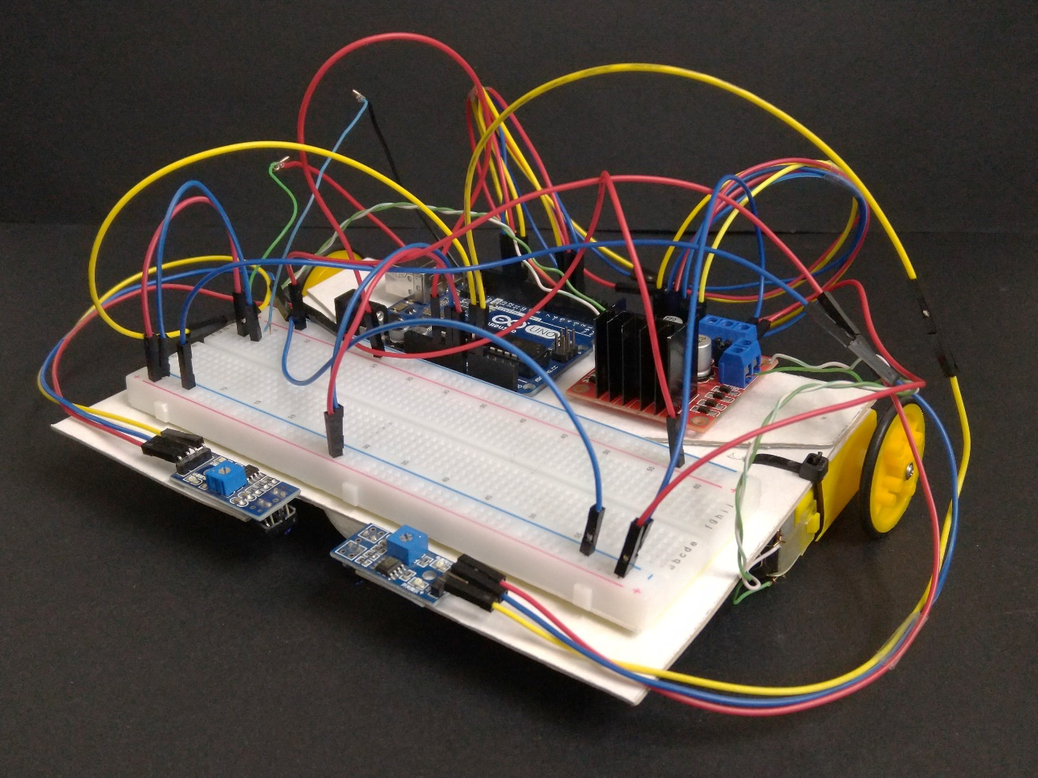
Construcción
Utilizando material reciclable o cartón.
Link para acceder a las instrucciones:
https://drive.google.com/drive/folders/1CIAIrlTTY6byf37hqHhPPMT_EMj27lVa
Link de descarga de la hoja de medidas:
https://drive.google.com/drive/folders/1WisZSB_giE94j9k3uGrLiF1SP7vjYs08

Slide 8
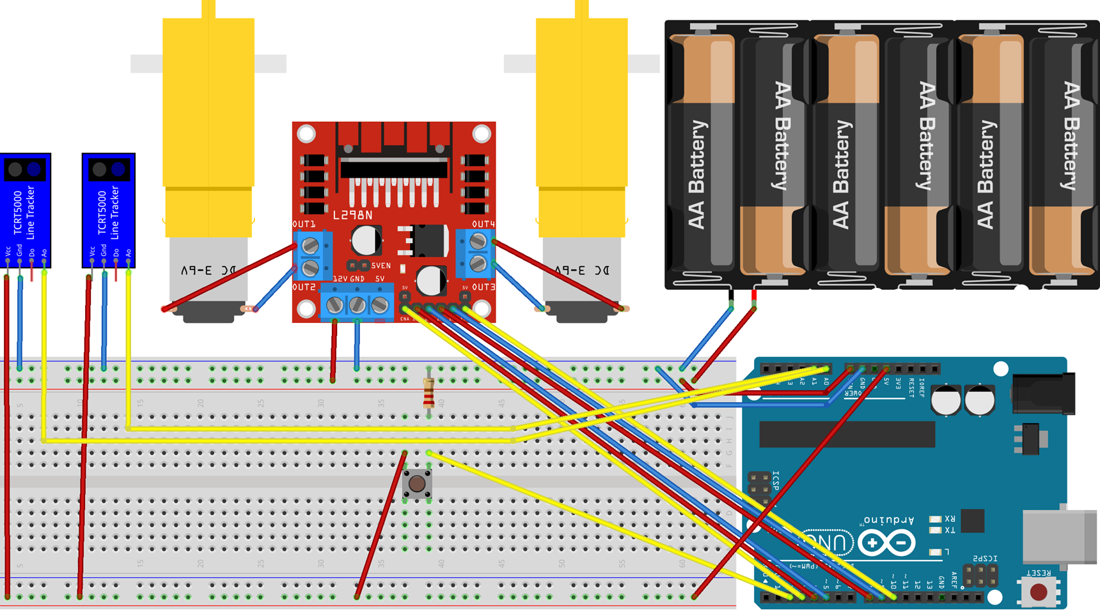
Conexiones

Slide 9
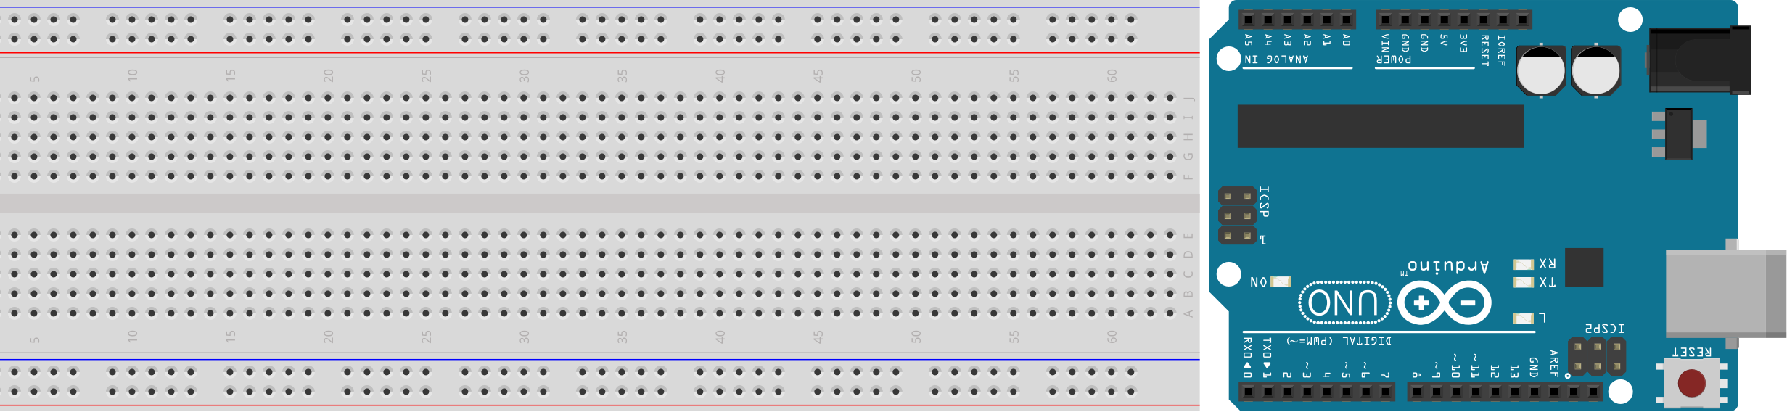
Paso 1
Arduino

Slide 10
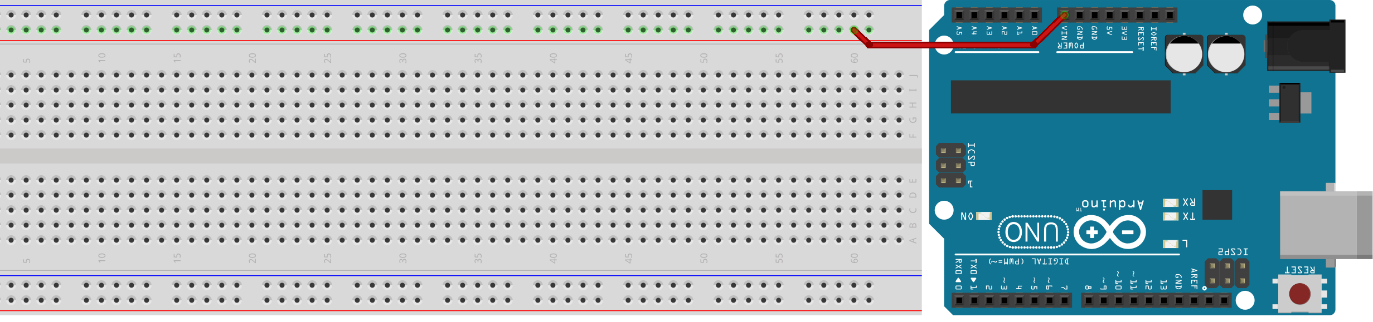
Paso 2
V in
Cable

Slide 11
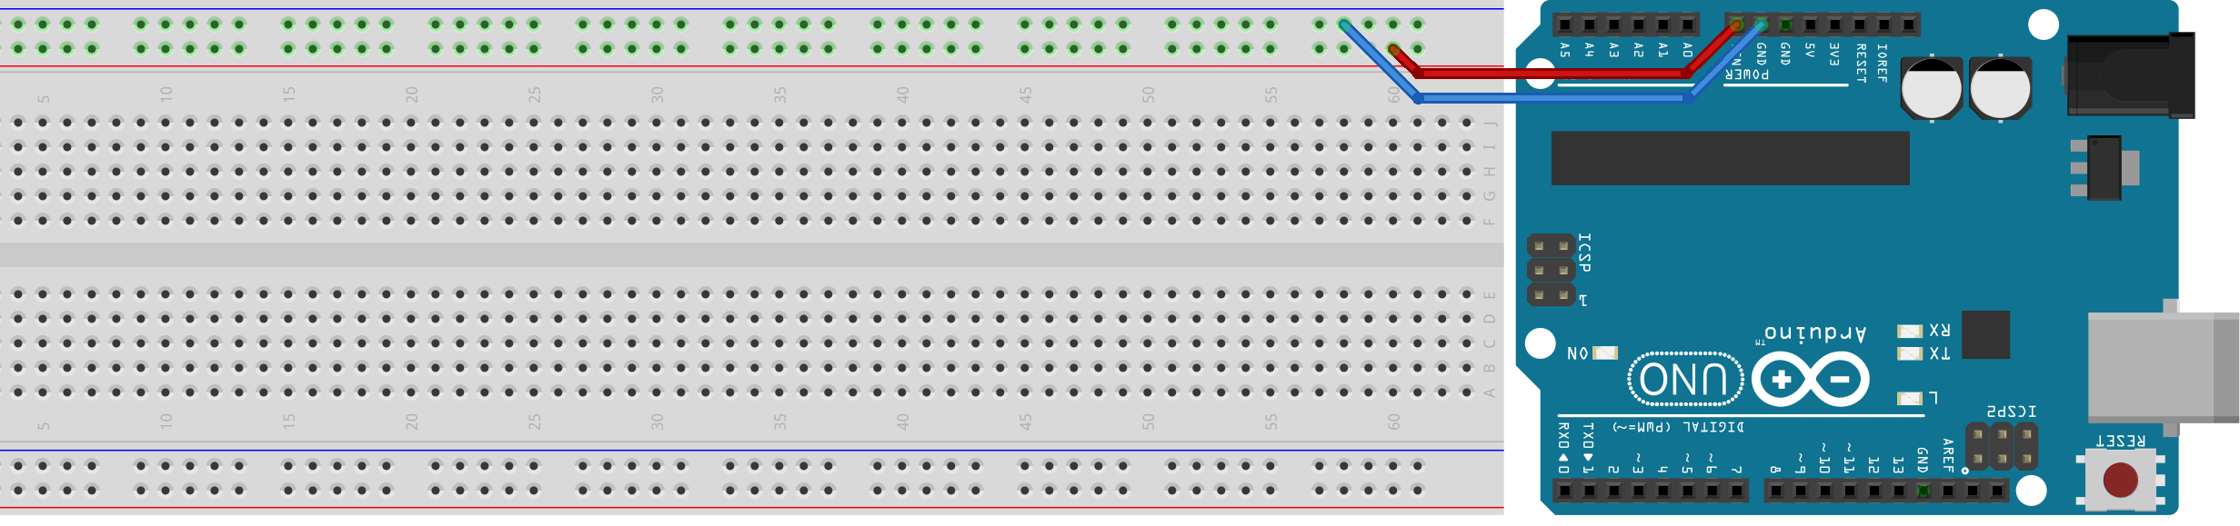
Paso 3
GND
Cable

Slide 12
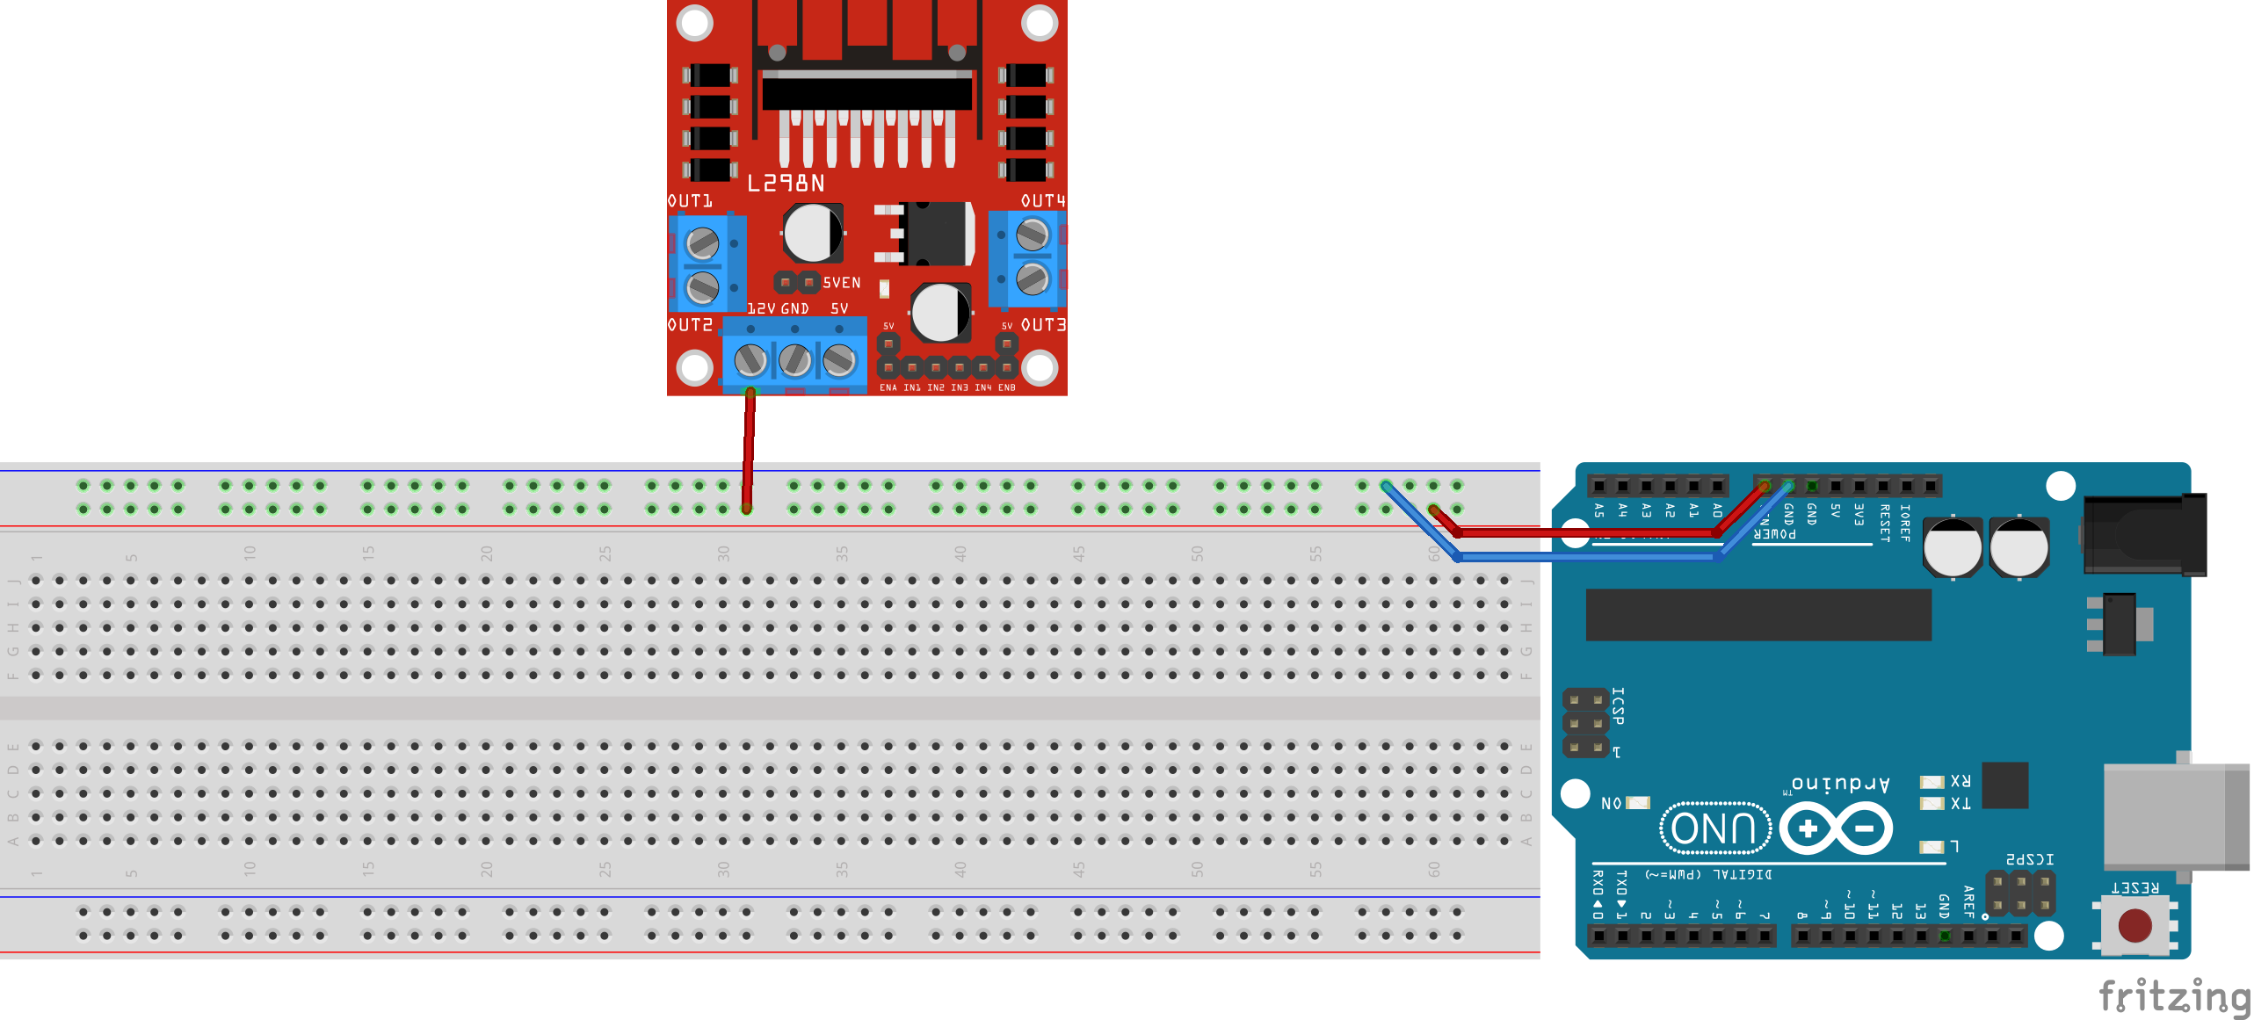
Paso 4
Controlador de Motores

Slide 13
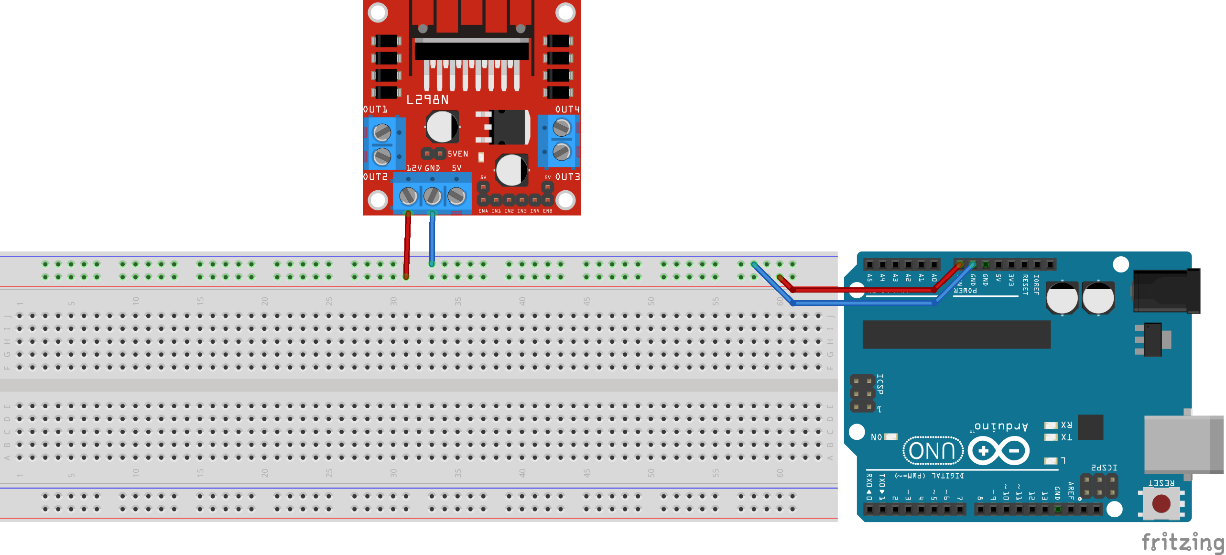
Paso 5
Cable

Slide 14
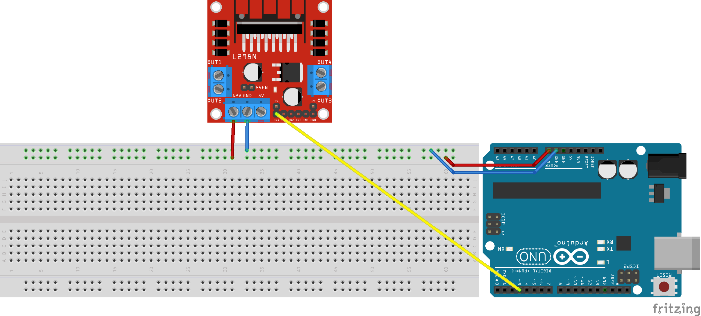
Paso 6
Cable
D3

Slide 15
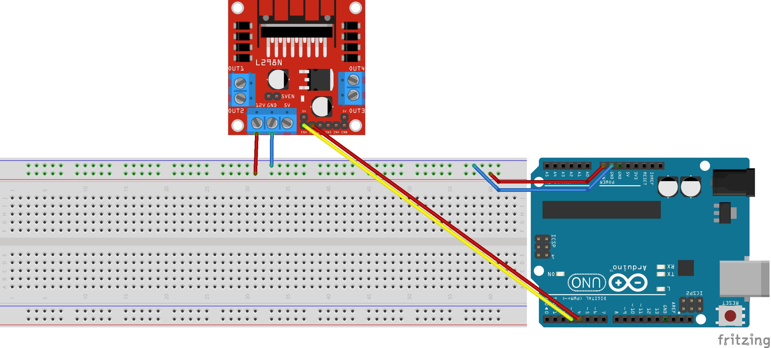
Paso 7
Cable
D4

Slide 16
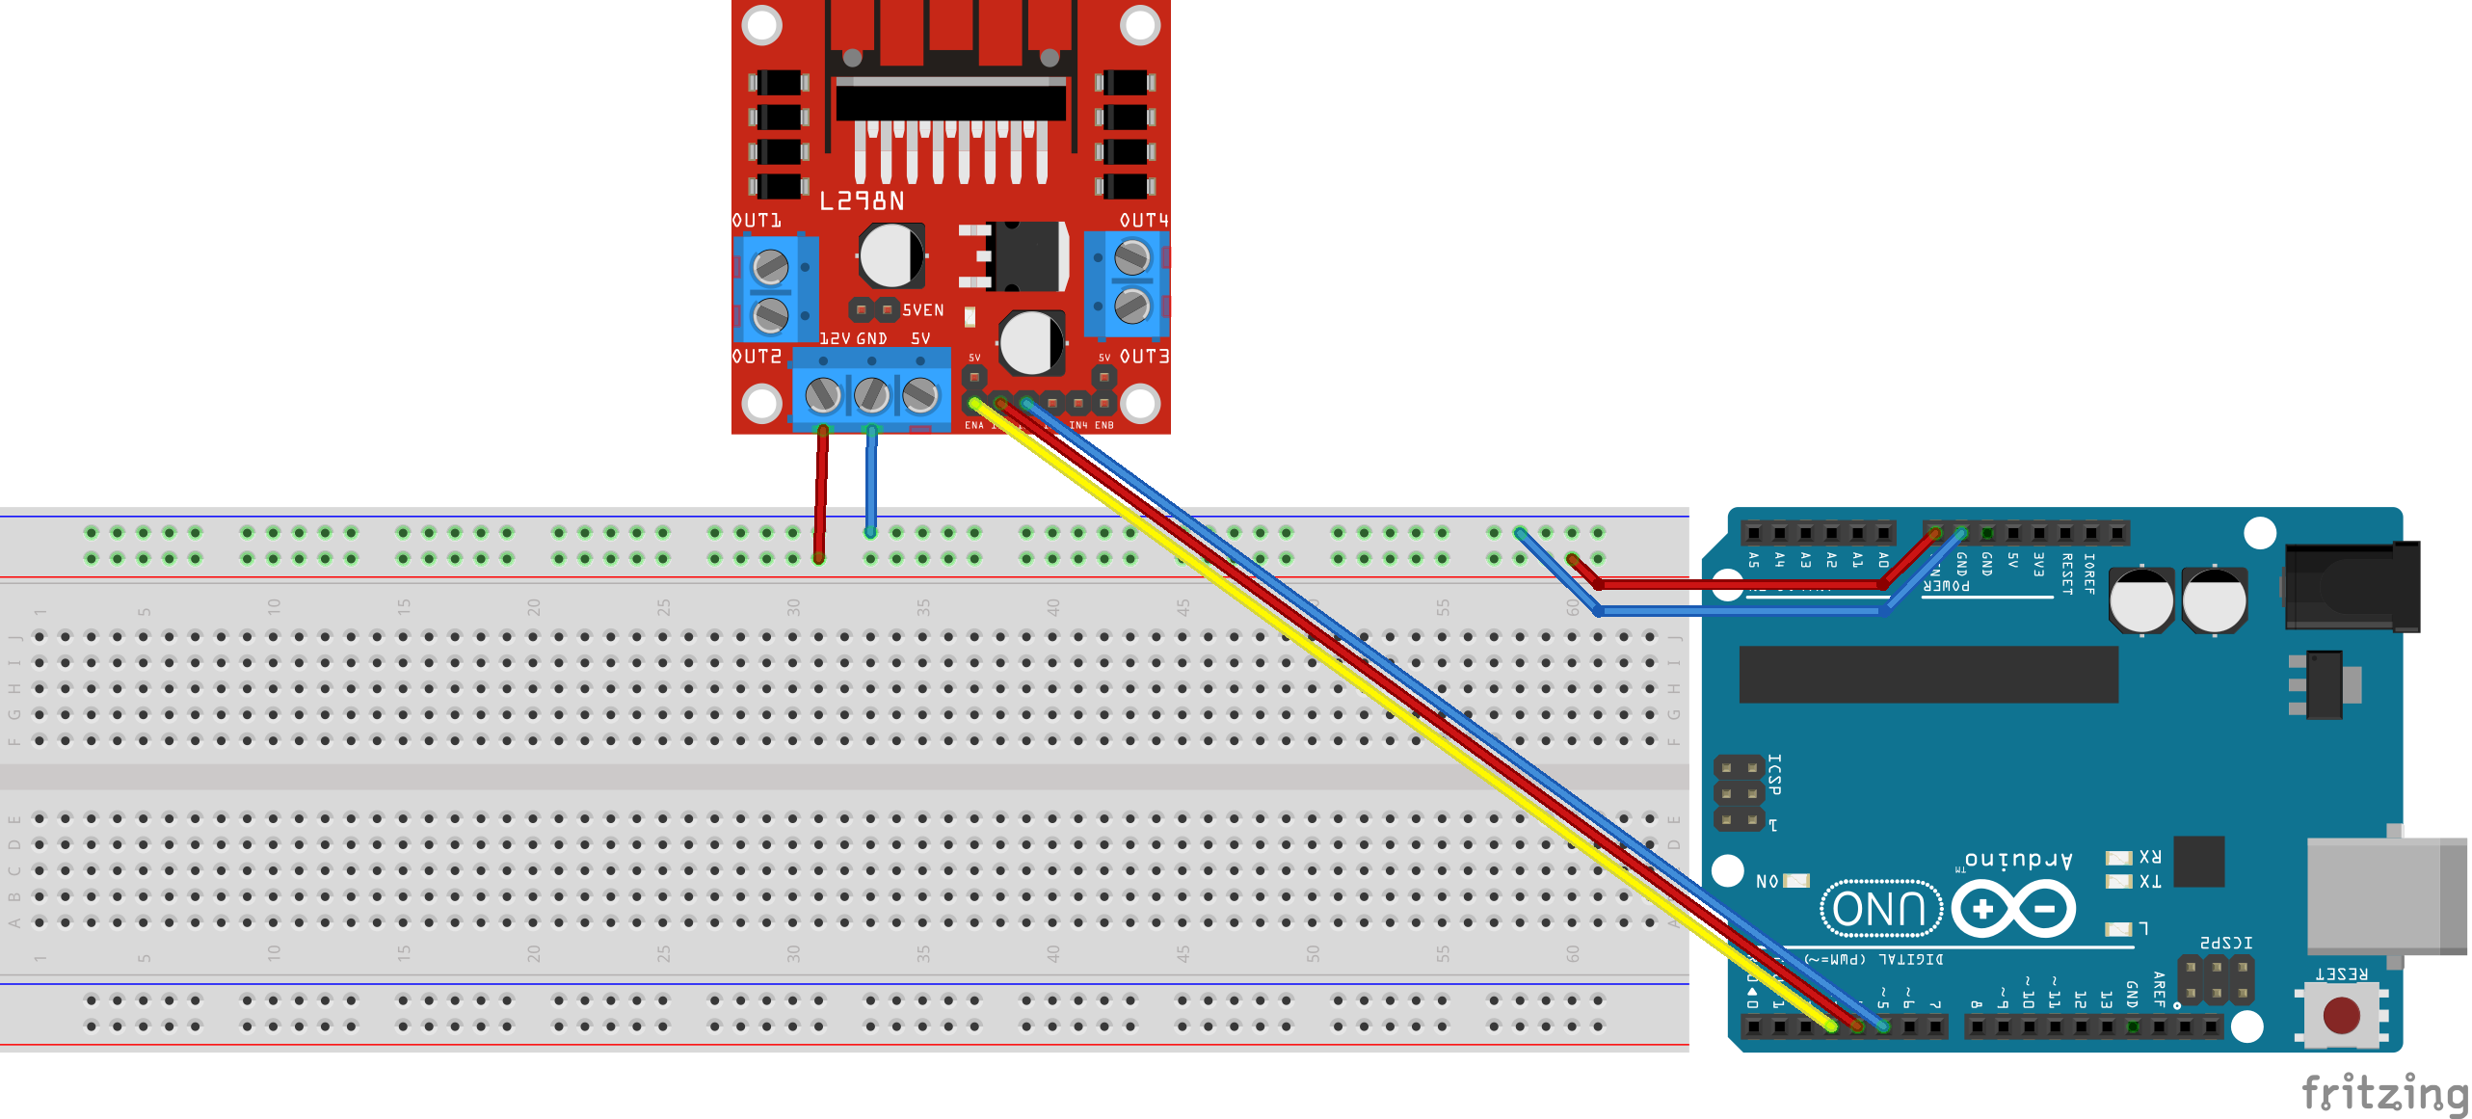
Paso 8
Cable
D5

Slide 17

Paso 9
Cable
D8

Slide 18

Paso 10
Cable
D9

Slide 19
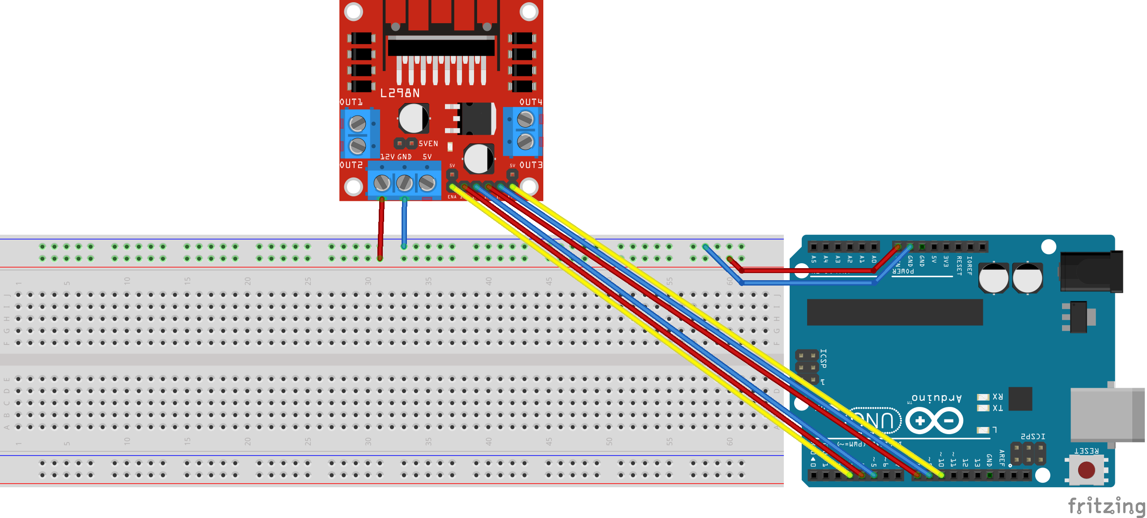
Paso 11
Cable
D10

Slide 20

Paso 12
Cable
5V

Slide 21
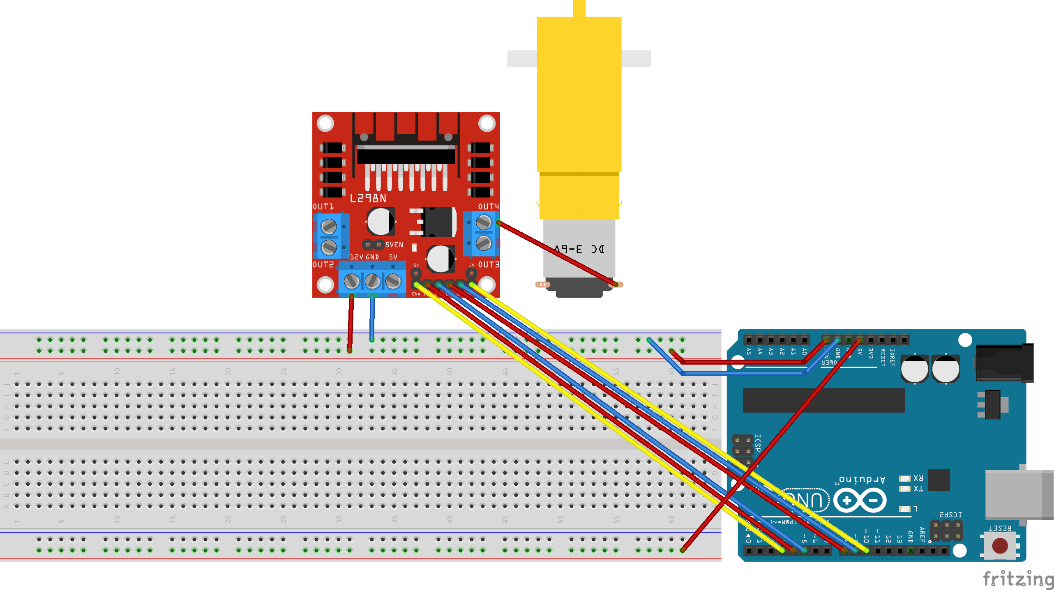
Paso 13
Out4
Motorreductor

Slide 22
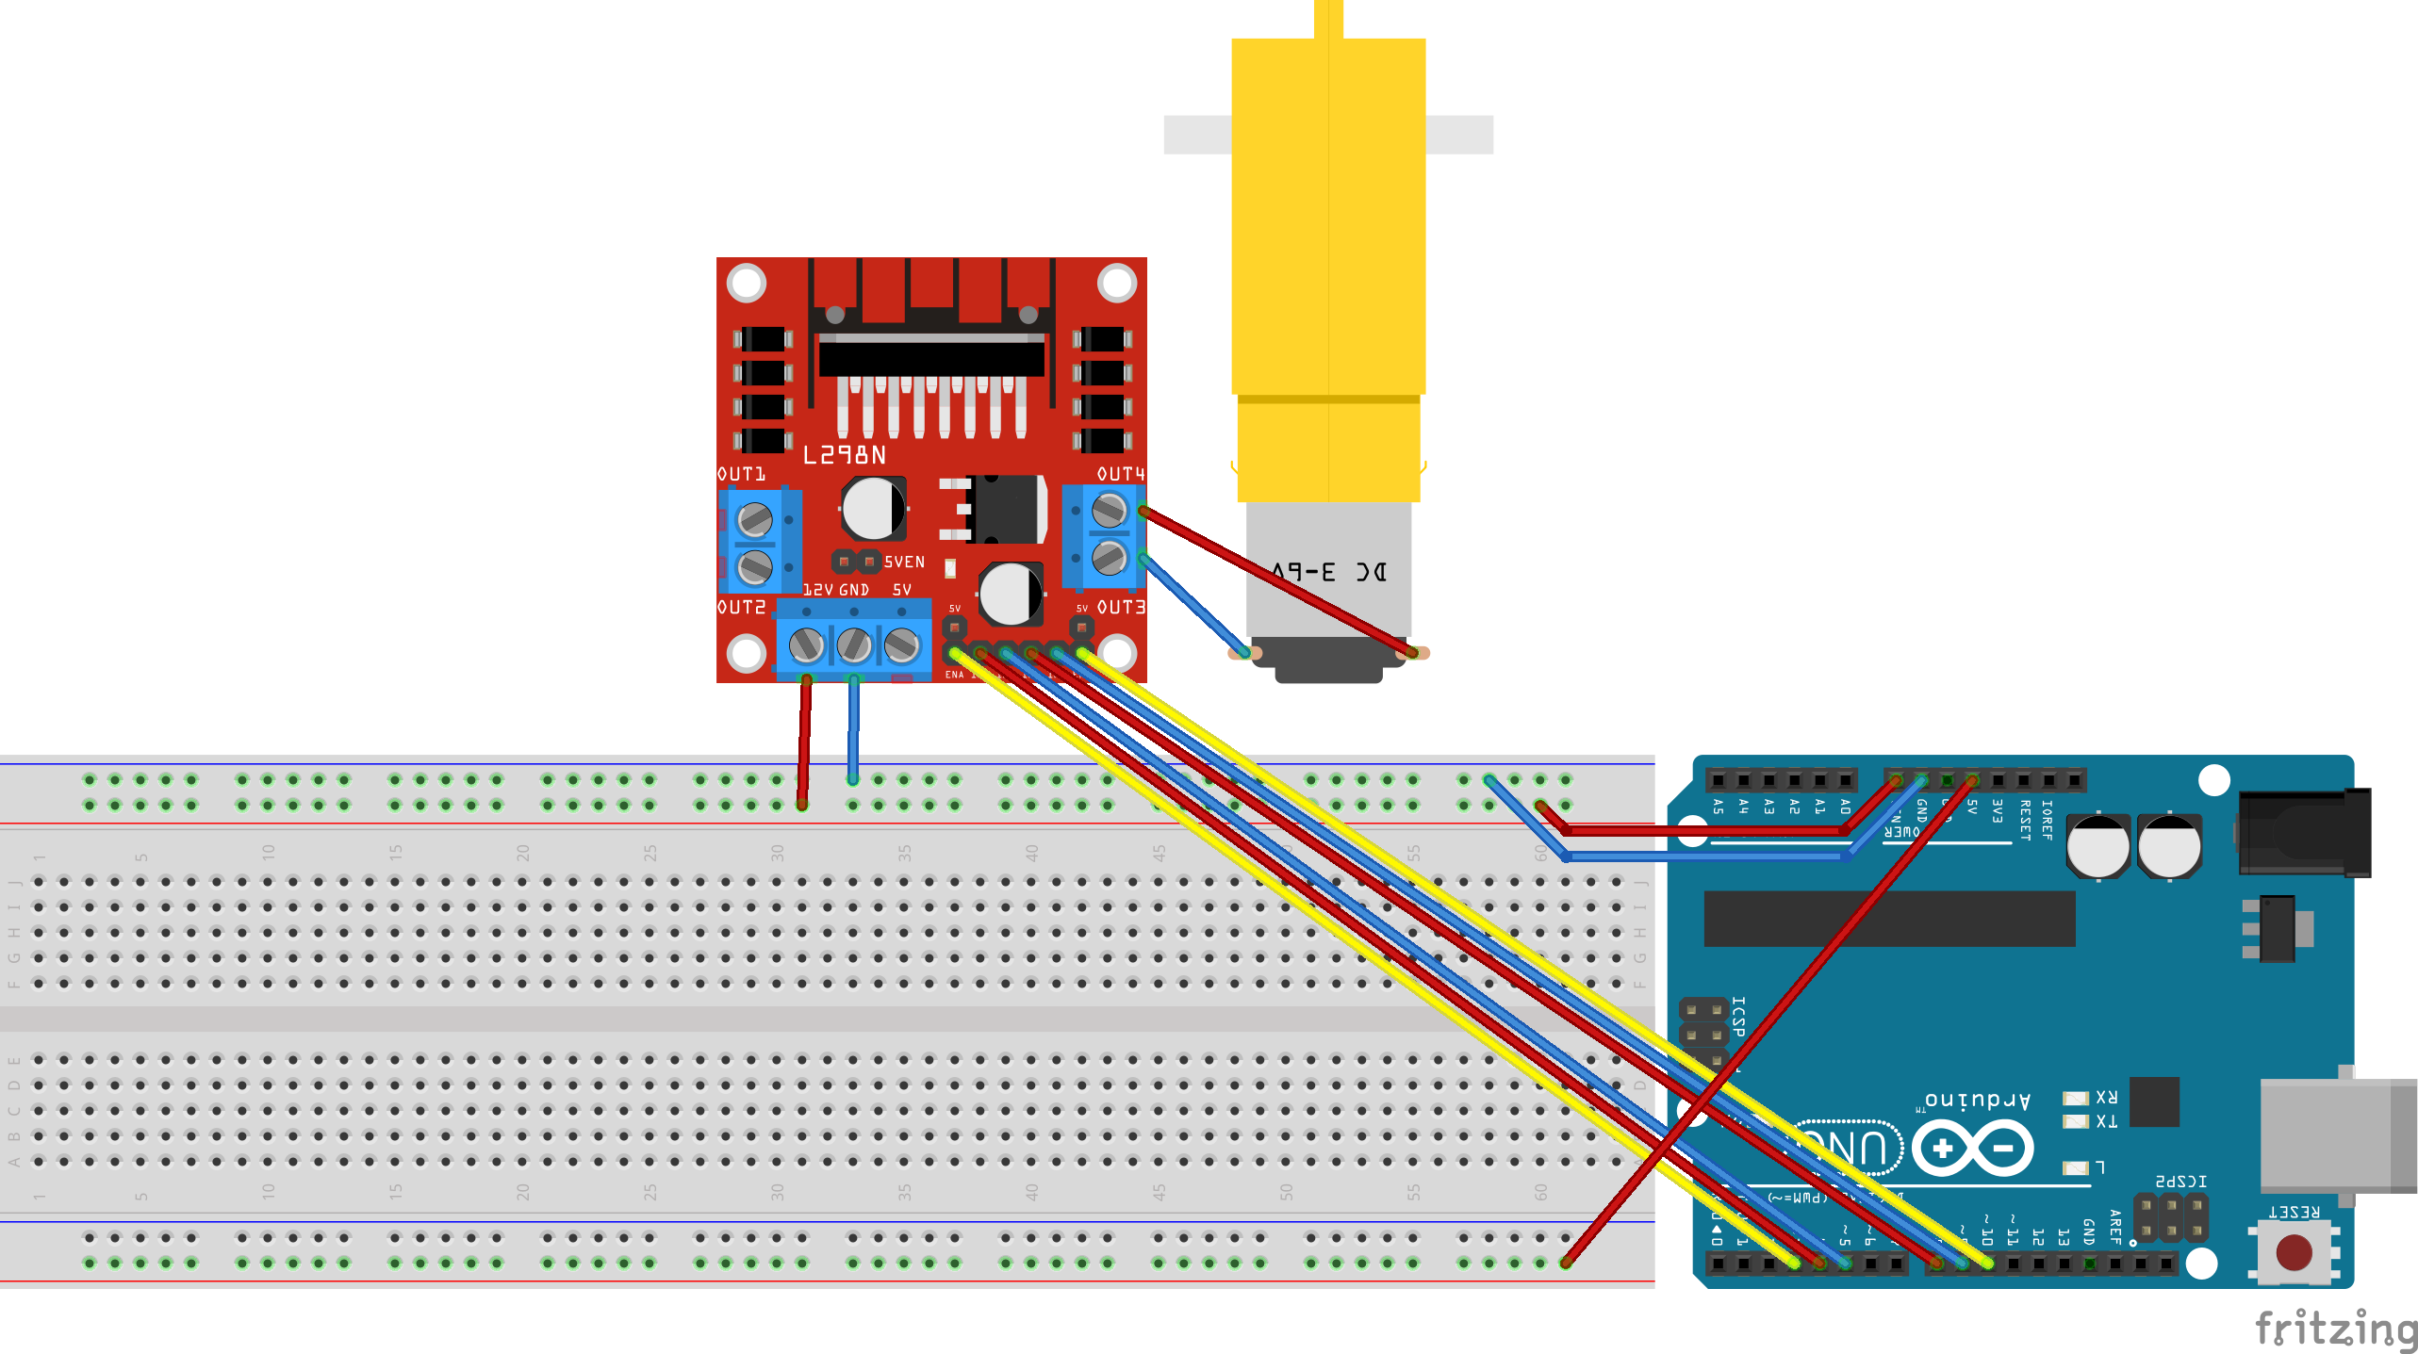
Paso 14
Out3
Cable

Slide 23
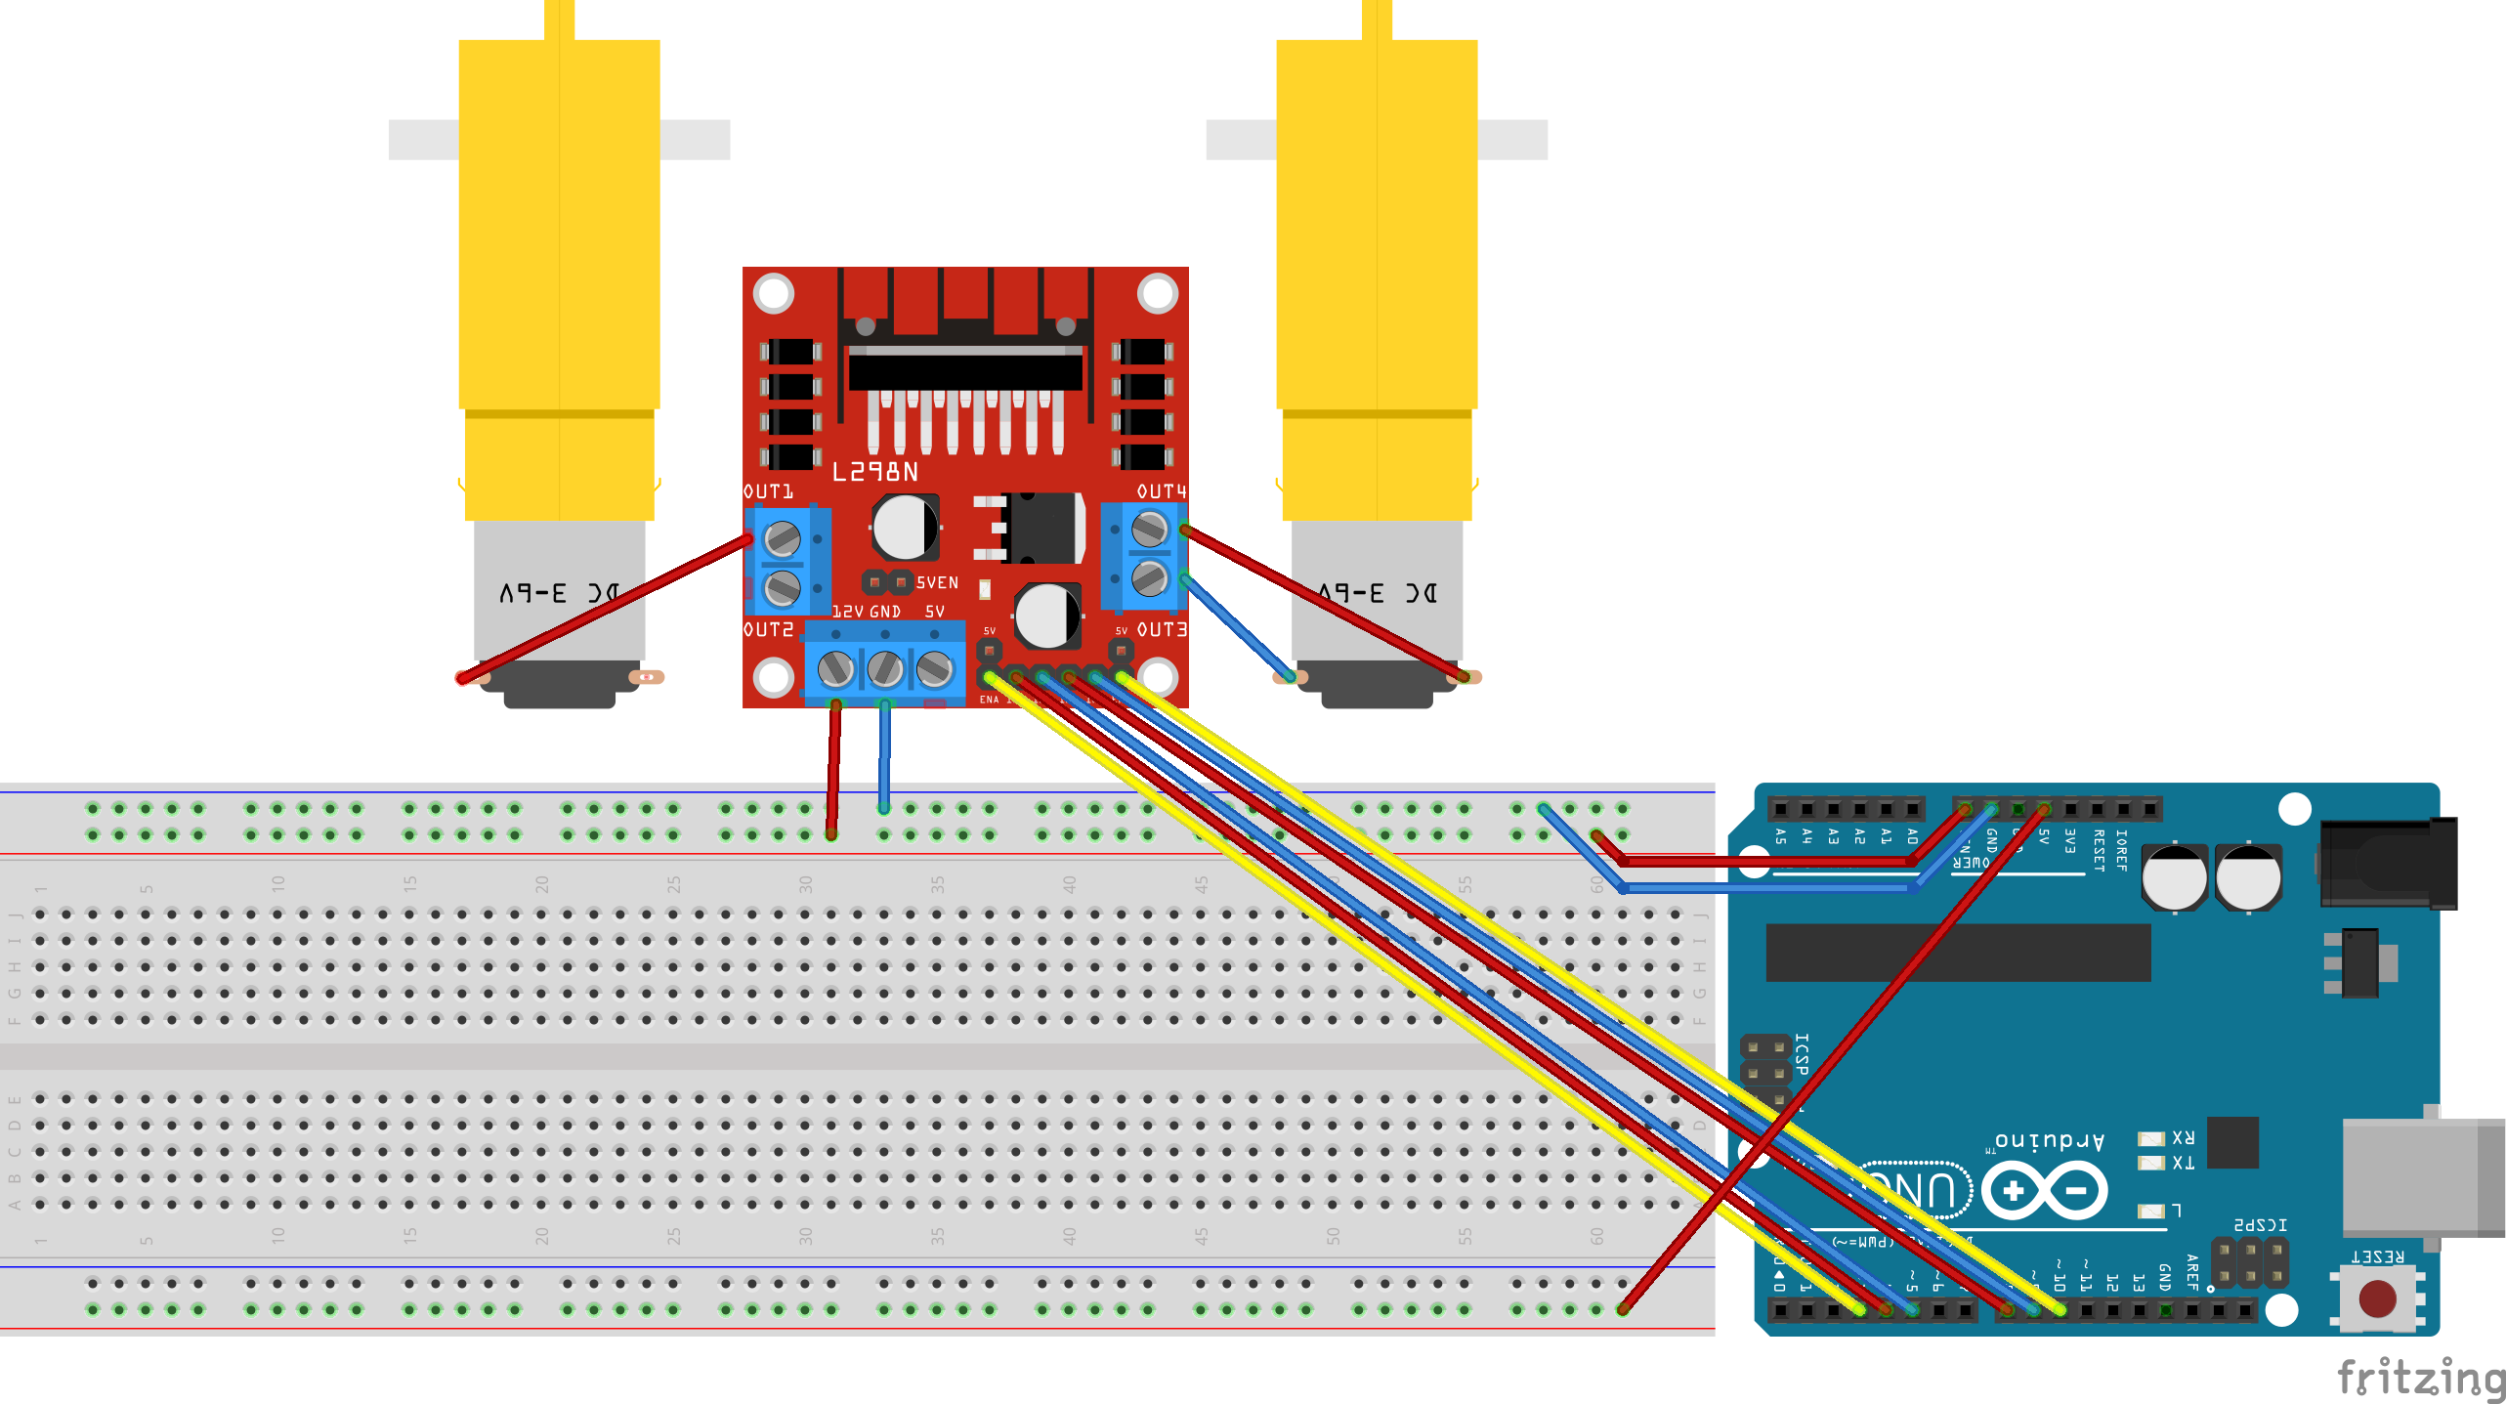
Paso 15
Out1
Motorreductor

Slide 24
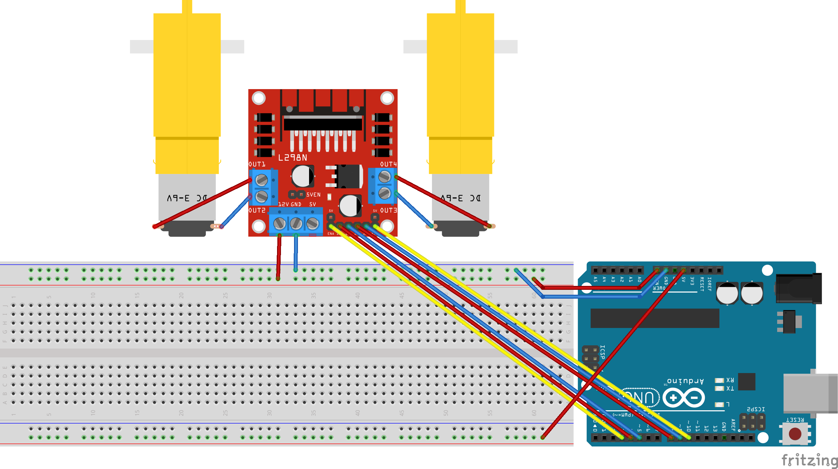
Paso 16
Out2
Cable

Slide 25
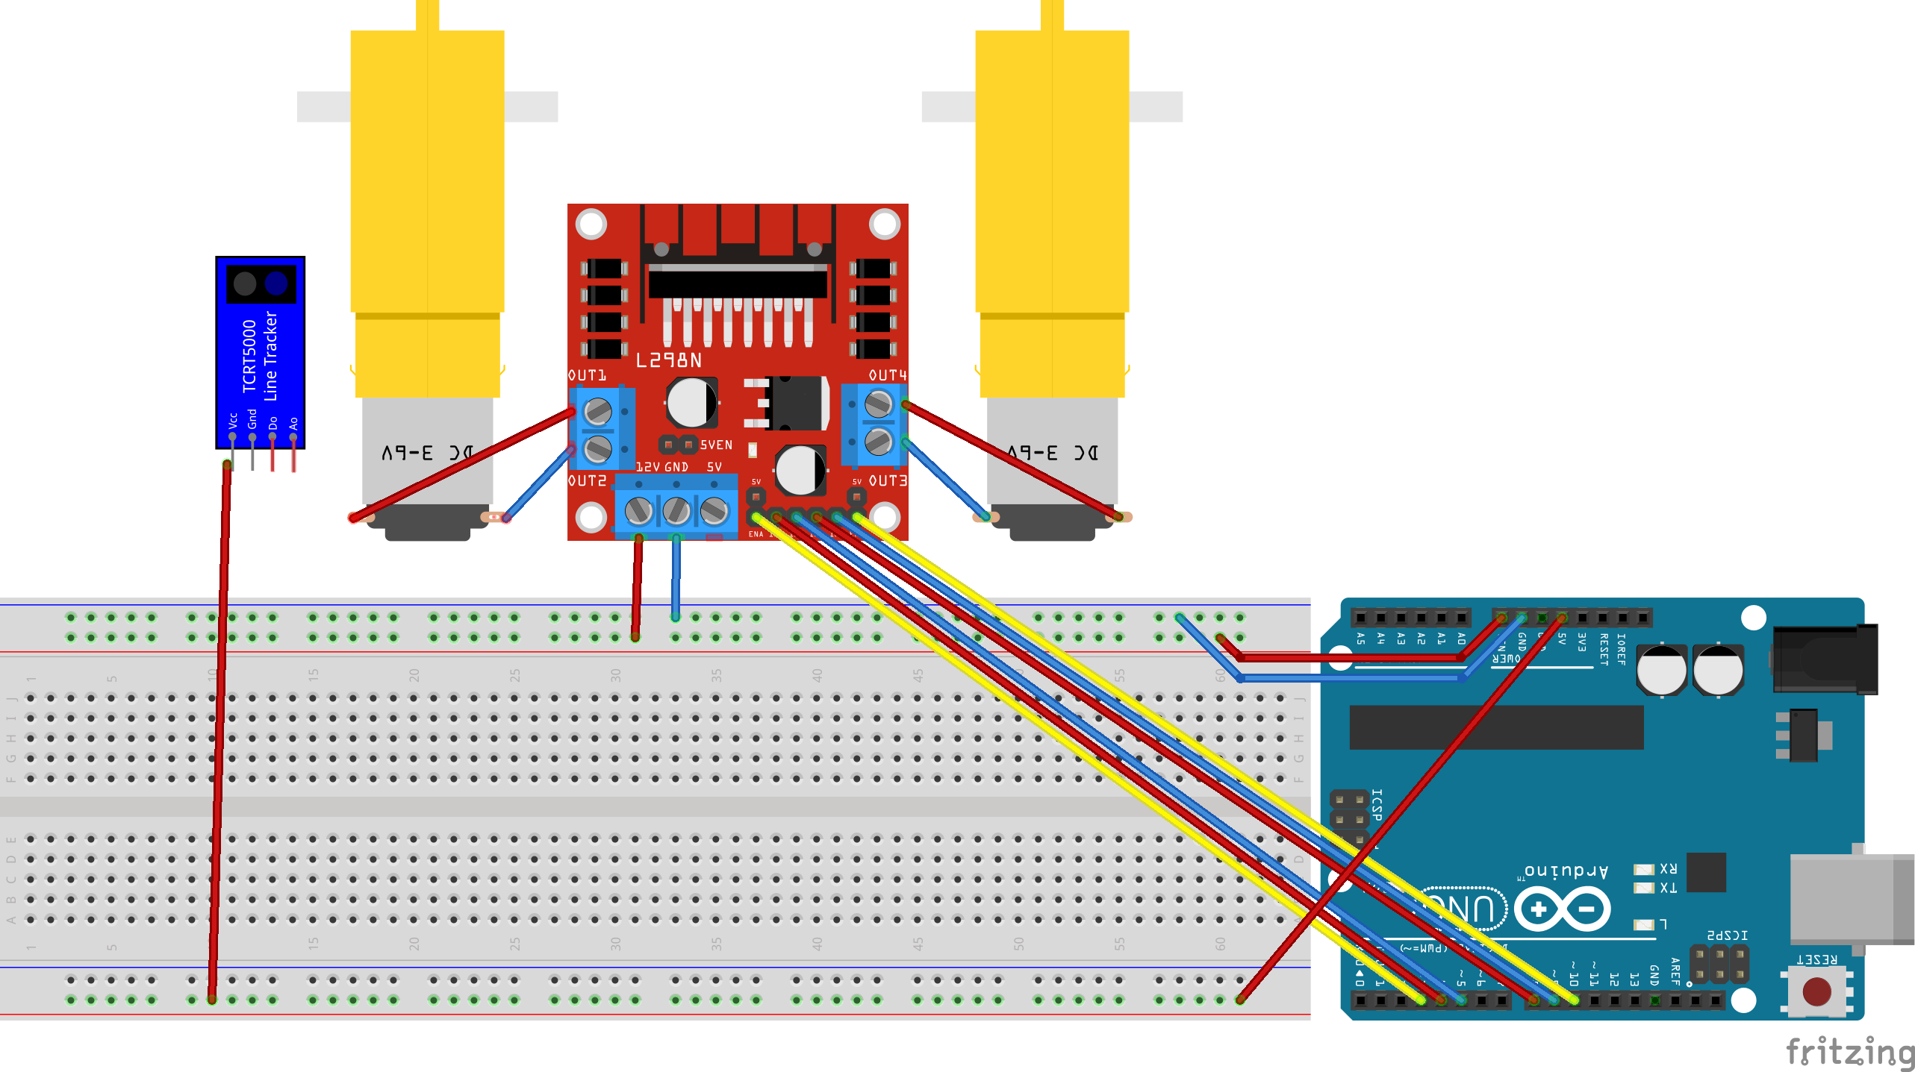
Paso 17
Sensor de Presencia

Slide 26

Paso 18
Cable

Slide 27
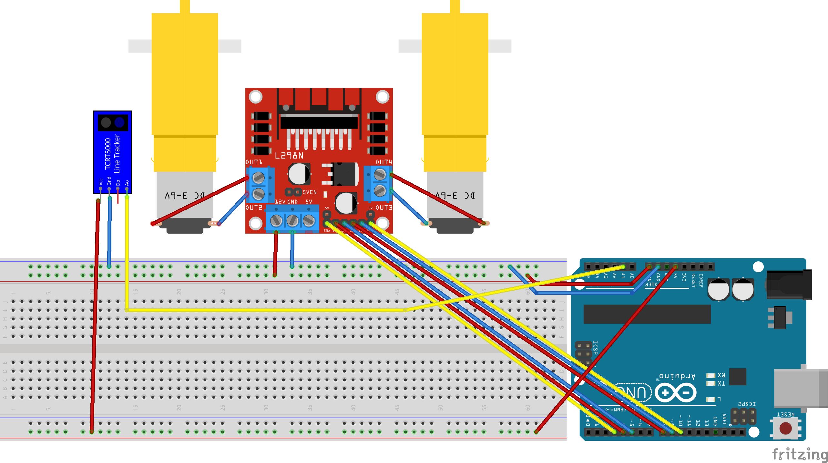
Paso 19
A1
Cable

Slide 28
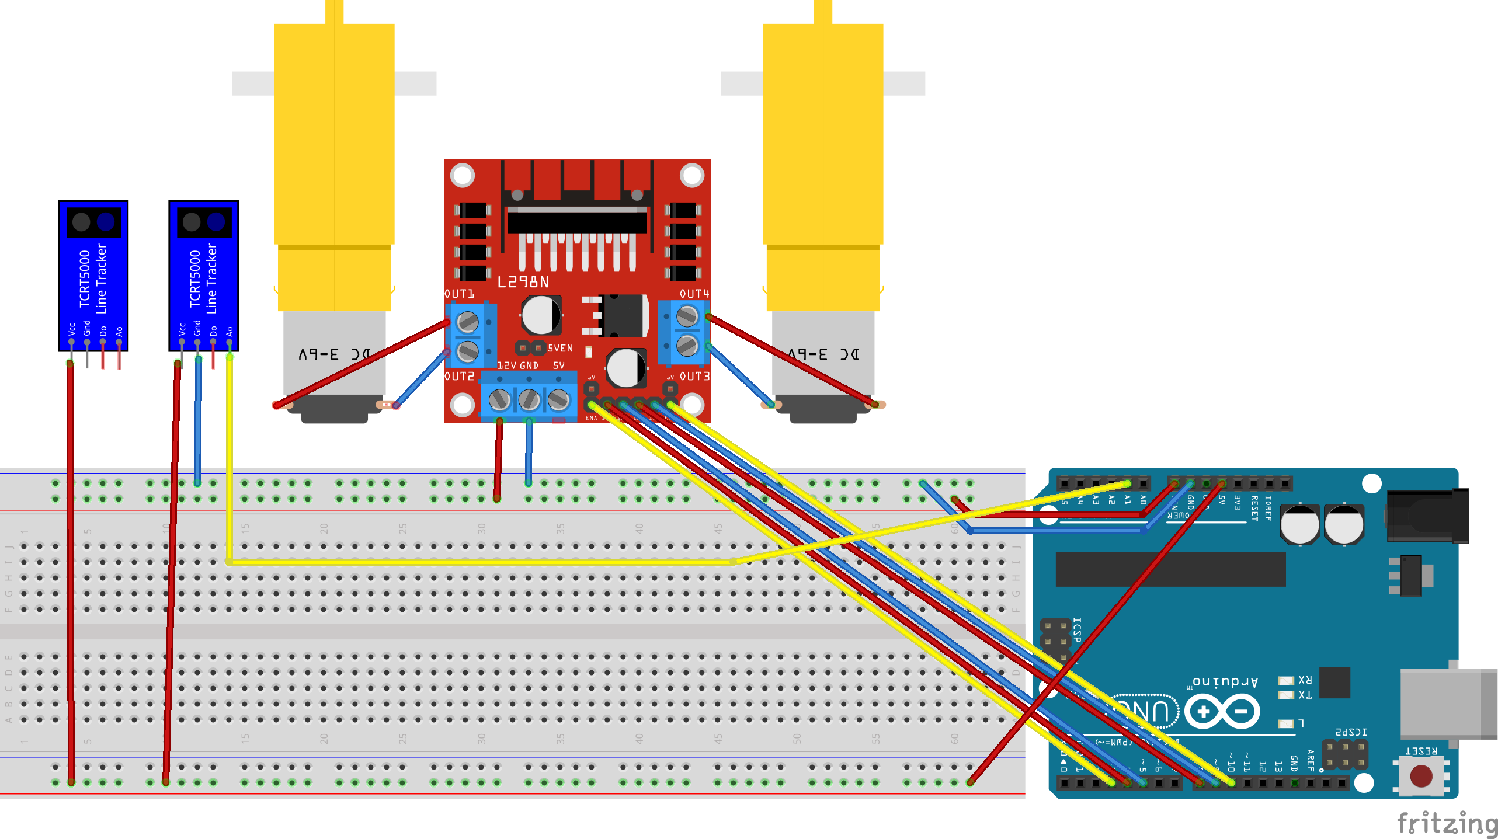
Paso 20
Sensor de Presencia

Slide 29

Paso 21
Cable

Slide 30
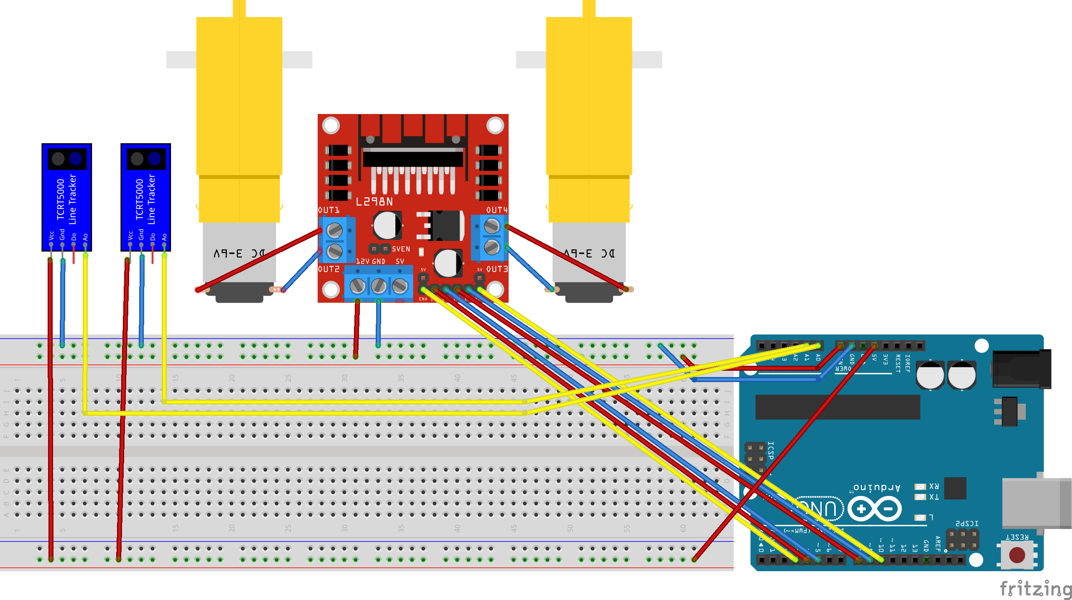
Paso 22
A0
Cable

Slide 31

Paso 23
Botón

Slide 32

Paso 24
Resistencia

Slide 33

Paso 25
D2
Cable

Slide 34

Paso 26
Fuente de Alimentación

Slide 35
Paso 27
Cable

Slide 36

Programación
Dar doble clic en el icono del escritorio que dice Arduino IDE, para abrir el programa.

Slide 37
Escribir arriba del “setup” el siguiente código.
int s_izq = A0; // creamos una variable para el sensor izq
int s_der = A1; // creamos una variable para el sensor der
int IN1=4; // Creamos una variable para controlar sentido giro motor izquierdo
int IN2=5; // Creamos una variable para controlar sentido giro motor izquierdo
int ENA=3; // Creamos una variable para controlar velocidad del motor izquierdo
int IN3=8; // Creamos una variable para controlar sentido giro motor derecho
int IN4=9; // Creamos una variable para controlar sentido giro motor derecho
int ENB=10; // Creamos una variable para controlar velocidad motor derecho
int val_s_izq; // creamos una variable para la lectura izq
int val_s_der; // creamos una variable para la lectura der
int boton = 2; //Creamos una variable para el botón
int inicio= 0; //Estado de la salida al arrancar arduino
int estadoAC=0; //Estado actual del botón
int estadoAN=0; //Variable para guardar el estado anterior del botón

Slide 38
Escribir en el “setup” el siguiente código.
void setup() {
Serial.begin(9600); // inicializamos el puerto serie
// Se declaran todos los pines como salida o entrada
// Pin del botón se declara como entrada
pinMode(boton, INPUT);
// Pines asociados a los motores
pinMode(IN1, OUTPUT);
pinMode(IN2, OUTPUT);
pinMode(ENA, OUTPUT);
pinMode(IN3, OUTPUT);
pinMode(IN4, OUTPUT);
pinMode(ENB, OUTPUT);
}

Slide 39
Escribir en el “loop” el siguiente código.
void loop() {
val_s_izq = analogRead(s_izq); // guardamos la lectura del sensor izq
val_s_der = analogRead(s_der); // guardamos la lectura del sensor der
Serial.print("Sensor izquierdo: "); // imprimimos en el puerto serie los caracteres
Serial.println(val_s_izq); // imprimimos en el puerto serie el valor izq
Serial.print("Sensor derecho: "); // imprimimos en el puerto serie los caracteres
Serial.println(val_s_der); // imprimimos en el puerto serie el valor der
estadoAC = digitalRead (boton); //Actualizamos el valor de la variable
if (estadoAC && estadoAN ==0)
{
inicio = 1 - inicio; //Asignamos el estado contrario
delay(100); //Esperamos 0.1 segundos
}

Slide 40
else if((inicio)== 1 and val_s_izq < 300 && val_s_der < 300){ // si la condición se cumple
// Motor izquierdo se activa
// Al mantener un pin HIGH y el otro LOW el motor gira en un sentido
digitalWrite(IN1, LOW);
digitalWrite(IN2, HIGH);
analogWrite(ENA, 125); //velocidad motor izquierdo
// Motor derecho se activa
// Al mantener un pin HIGH y el otro LOW el motor gira en un sentido
digitalWrite(IN3, LOW);
digitalWrite(IN4, HIGH);
analogWrite(ENB, 125); //velocidad motor derecho
}
else if((inicio)== 1 and val_s_izq < 300 && val_s_der > 300){ // si la condición se cumple
// Motor izquierdo se activa
digitalWrite(IN1, LOW);
digitalWrite(IN2, HIGH);
analogWrite(ENA, 125); //velocidad motor izquierdo

Slide 41
// Motor derecho se desactiva
digitalWrite(IN3, LOW);
digitalWrite(IN4, HIGH);
analogWrite(ENB, 0); //velocidad motor derecho
}
else if((inicio)== 1 and val_s_izq > 300 && val_s_der < 300){ // si la condición se cumple
// Motor izquierdo se desactiva
digitalWrite(IN1, LOW);
digitalWrite(IN2, HIGH);
analogWrite(ENA, 0); //velocidad motor izquierdo
// Motor derecho se activa
digitalWrite(IN3, LOW);
digitalWrite(IN4, HIGH);
analogWrite(ENB, 125); //velocidad motor derecho
}

Slide 42
else{ // si no se cumplen las condiciones
//Motor izquierdo se desactiva
digitalWrite(IN1, LOW);
digitalWrite(IN2, LOW);
analogWrite(ENA, 0); //velocidad motor izquierdo
// Motor derecho se desactiva
digitalWrite(IN3, LOW);
digitalWrite(IN4, LOW);
analogWrite(ENB, 0); //velocidad motor derecho
}
estadoAN = estadoAC; //Se resetean las variables
delay(10); // esperamos 0.01 segundos
}

Slide 43
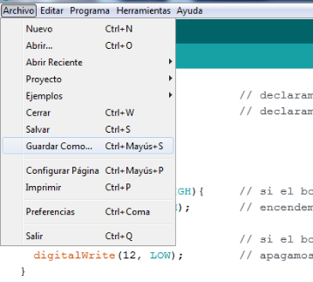
Guardar y asignar un nombre al archivo.
Guardar como

Slide 44



Conectar cable USB al Arduino y a la computadora.

Slide 45
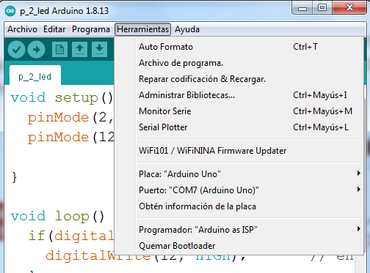
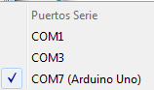
Seleccionar la placa con la que se está trabajando y el puerto al que está conectada en la pestaña de “Herramientas”.
Placa
Puerto

Slide 46
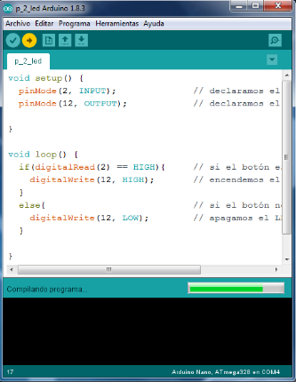
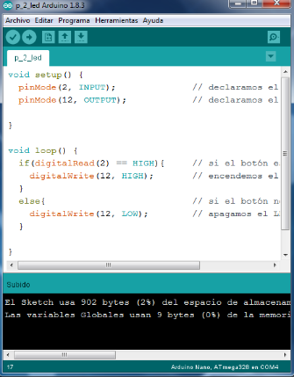
Dar clic en “subir” y esperar a que aparezca la leyenda de “subido”.
Clic en “subir” para cargar programa
Una vez que aparezca “subido”, significa que se cargó el programa correctamente en el Arduino
Esperar a que la barra de estado se llene

Slide 47
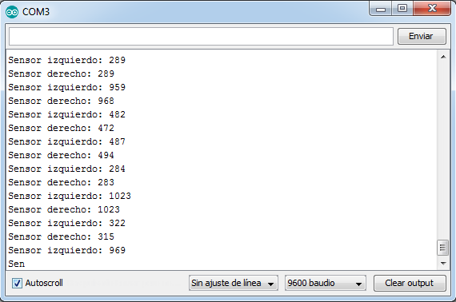
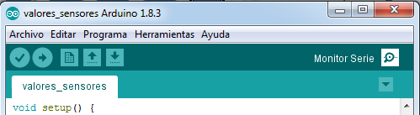
Para visualizar los valores del sensor, hacer lo siguiente:
Una vez cargado el programa, clic en “Monitor serie”
Valores de lectura
Asegurar de que esté seleccionada esta función.
Asegurar de que la velocidad de transmisión de datos esté a 9600..

